Slide 1
ПИК 2
Лекции
Доц. д-р Даниела Гоцева
http://dgotseva.com

Slide 2
Списъчни структури
Лекция No 9

Slide 3
Свързан списък
Linked list е начин за съхранение на данни със структури, така че програмистът да може бързо да създаде нов елемент, където е необходимо.
Програмистът дефинира структура, която съдържа променливи, съхраняващи информацията и указател към структура от същия тип.
Всяка такава структура се нарича възел (елемент) на списъка.

Slide 4
Създаване на свързан списък
Създаване на данновата структура с typedef.
Дефиниране на структурата.
Създаване на 2 указателя към структурата (един за началото и един за опашката на списъка) и инициализацията им с NULL.

Slide 5
Добавяне на елемент към свързан списък
Създаване на временна променлива, указател към структурата.
Заделяне на памет за новия елемент с malloc.
Попълване на информационните полета.
Промяна на началото на списъка, ако е празен, а ако не е се добавя елемента към края на списъка.
Актуализация на опашката на списъка.

Slide 6
Вмъкване на елемент в свързан списък

Slide 7
Работа със свързан списък
Създаване на временна променлива, указател към структурата.
Инициализация на променливата с началото на списъка.
Обхождане на списъка в цикъл като всеки път временната променлива приема като стойност полето указател от структурата.
Прекратяване на обработките когато променливата достигне NULL.

Slide 8
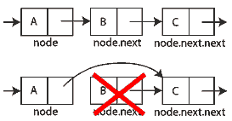
Изтриване на елемент от свързан списък

Slide 9
Приключване на работата със списъка
Освобождаване на паметта, заета за списъка – извършва се в цикъл за всеки елемент като се записва указател към следващия елемент, защото след изтриване връзката между елементите се губи.

Slide 10
Таблица за справки
Този код е подобен на кода, който ще откриете във функциите на макропроцесора или на компилатора за управление на символни таблици.
Нека да разгледаме един оператор #define. Когато се появи ред като
#define IN 1
името IN и текстът за замяна 1 се съхраняват в таблица. По-късно, когато името IN се появи в оператор, например
state = IN;
то трябва да се замени с 1.

Slide 11
Таблица за справки
Съществуват две функции за манипулация на имената и текстовете за замяна, install (s, t) записва името s и текста за замяна t в таблица; s и t са символни низове, lookup (s) търси s в таблицата и връща указател към мястото, на което се намира низът, или NULL, ако низът не е в таблицата.

Slide 12
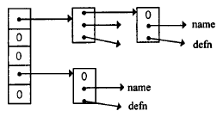
Таблица за справки
Алгоритъмът представлява хеш-търсене - името се преобразува в малко неотрицателно цяло число, което впоследствие се използва за индексиране на масив от указатели. Всеки елемент от масива сочи към началото на свързан списък от блокове, описващи имената, които притежават тази хеш-стойност. Елементът е NULL, когато няма имена, съответстващи на дадената стойност.

Slide 13
Таблица за справки
Всеки блок от списъка представлява структура, съдържаща указател към името, към текста за замяна и към следващия блок от списъка. Нулева стойност на указателя към следващия блок обозначава края на списъка.
struct nlist { /* елемент от таблицата */
struct nlist *next; /* следващият елемент от веригата */
char *name; /* име */
char *defn; /* текст за замяна */
};

Slide 14
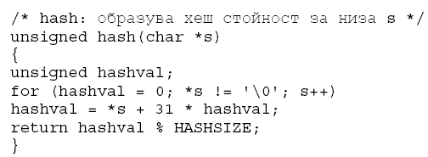
Таблица за справки
Масивът от указатели е
#define HASHSIZE 101
static struct nlist *hashtab[HASHSIZE]; /* таблица от указатели */
Функцията за хеширане, която се използва и от lookup, и от install, добавя нова символна стойност в низа от разбъркани комбинации от предишните стойности и връща остатъка от размера на масива по модул.

Slide 15
Таблица за справки
Беззнаковата аритметика ни осигурява хеш стойността да бъде неотрицателна.
Процесът на хеширане изчислява началния индекс в масива hashtab; ако низът може да бъде открит, той ще бъде в списъка от блокове, започващи от този индекс. Търсенето се извършва от lookup. Ако lookup открие елемента, тя връща указател към него; в противен случай връща NULL.

Slide 16
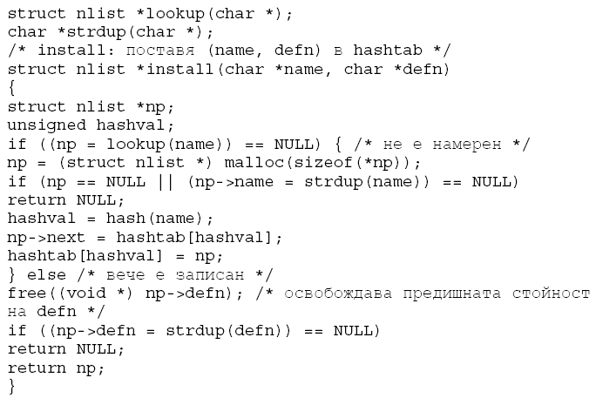
Таблица за справки
install използва lookup, за да определи дали името, което трябва да се запише в таблицата за справки, вече съществува там; ако съществува, то новата дефиниция ще заеме мястото на старата. В противен случай в таблицата за справки се създава нов елемент, install връща NULL, ако по някаква причина не намери празно пространство за новия елемент.

Slide 17
Рекурсия
Функциите в С могат да се използват рекурсивно; това означава, че функцията може да извиква сама себе си както директно, така и индиректно.
Пример - отпечатване на число като символен низ.
Съществуват две решения на този проблем. Едното е да пазим цифрите, от които е изградено числото, в масив, докато се генерират, и после да ги отпечатаме в обратен ред.
Алтернативното решение използва рекурсия.

Slide 18
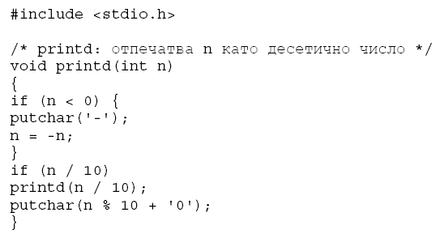
Рекурсия
Когато една функция извиква себе си рекурсивно, всяко извикване получава нов, независещ от предходния, набор от всички автоматични променливи. Следователно, ако имаме printd (123), първото извикване на printd приема аргумента n = 123. Тя подава 12 на второто извикване на printd, което от своя страна подава 1 на третото. Третото извикване на printd отпечатва 1, после се изкачва до второ ниво. Там printd отпечатва 2, след което се връща до първо ниво. Най-накрая се отпечатва 3 и функцията се прекратява.

Slide 19
Рекурсия
Друг добър пример за рекурсия е бързото сортиране - алгоритъм, разработен от С. A. R. Hoare през 1962.
Имаме един масив и от него избираме един елемент. Останалите елементи се разпределят в две подгрупи - едните са по-малки от избрания елемент, а другите са по-големи или равни на него. Същият процес се прилага рекурсивно към двете подгрупи.
Когато дадена подгрупа има по-малко от два елемента, тя вече не трябва да се сортира; рекурсията се прекратява.
Стандартната библиотека включва версия на функцията qsort, която може да сортира обекти от всякакъв тип.

Slide 20
Рекурсия
Ако някъде съществува стек със стойностите, които се обработват, рекурсията може да не предоставя съхранение в паметта. Това обаче няма да направи по-бързо изпълнението й. Рекурсивният код, обаче, е по-компактен и често пъти се оказва по-лесен за писане и разбиране от еквивалентния код без рекурсия. Рекурсията е особено удобна при рекурсивно дефинирани структури от данни като дървета.

Slide 21
Конвенции на извикване на функции
Показват как се предават параметрите и се получава резултата. Различават се по:
Къде се поставят параметрите и резултата:
В стека
В регистри
смесено

Slide 22
Конвенции на извикване на функции
Редът на предаване на параметрите:
Отляво надясно
Отдясно наляво
Почисване на стека от параметрите и резултата:
От извикващата функция
От извикваната функция
Кои регистри могат да се ползват директно от извиканата функция.

Slide 23
Конвенции на извикване на функции
Различните езици за програмиране използват различни конвенции за извикване, които се различават и по платформата (CPU + OS).
Не използването на еднаква конвенция създава проблеми при извикване на функции, написани на различни езици или използване на готови функции на ОС.

Slide 24
Конвенции на извикване на функции
Конвенции при x86
Тъй като броят на регистрите е малък, х86 предава параметрите през стека.
Връщаната стойност се предава през регистър.
Някои конвенции използват смесено предаване (първите няколко параметъра са през регистри, а останалите – през стека).

Slide 25
Конвенции на извикване на функции
Примерно извикване и структура на функция при х86

Slide 26
Конвенции на извикване на функции
cdecl
cdecl се използва при повечето С програми, написани за х86 архитектури.
Параметрите се предават през стека отдясно наляво.
Резултатът се връща през ЕАХ регистър, с изключение на реални числа, когато се ползва ST0 от х87.

Slide 27
Конвенции на извикване на функции
Регистрите EAX, ECX и EDX са свободни за ползване във функцията.
Извикващата функция почиства стека.

Slide 28
Конвенции на извикване на функции
Когато връщаната стойност е малка (проста данна), тя се връща през ЕАХ:ЕDX регистри, когато е по-голяма – през паметта, като адресът се подава като първи параметър (скрит).
Извиканата функция попълва паметта и връща указателя към скрития параметър.
Този механизъм не е стандартен.

Slide 29
Конвенции на извикване на функции
В Linux реалното число се връща през стека на х87 (псевдо-стек).
cdecl се използва като подразбрана конвенция за връзка при компилаторите на С за х86.

Slide 30
Конвенции на извикване на функции
syscall
Стандартна конвенция за извикване при 32битова OS/2.
Регистрите EAX, ECX и EDX не се запазват.
В допълнение към cdecl предава размера на списъка с параметри в двойни думи през AL.

Slide 31
Конвенции на извикване на функции
optlink
Използва се при IBM VisualAge компилатор.
Аргументите се предават отдясно наляво.
Първите 3 аргумента се предават през регистрите EAX, EDX и ECX.
До 4 аргумента реални числа се предават през ST(0) – ST(3). Памет за тях се заделя и в стека.
Регистрите EAX, EDX и ECX се запазват.

Slide 32
Конвенции на извикване на функции
Почистване на стека от извиканата функция
Не може да се ползва при променлив брой аргументи.
По оттимално използване на памет.
Реализация:

Slide 33
Конвенции на извикване на функции
pascal
Конвенция, базирана на езика Паскал.
Параметрите за задават отляво надясно в стека.
Извиката функция е отговорна за почистване на стека.
Използва се в 16битови API: OS/2 1.x, Microsoft Windows 3.x и Borland Delphi 1.x.

Slide 34
Конвенции на извикване на функции
stdcall
Параметрите се зареждат в стека отдясно наляво.
Извиканата функция е отговорна за почистването на стека.
Стандарт за Microsoft Win32 API и Open Watcom C++.

Slide 35
Конвенции на извикване на функции
Регистрите EAX, ECX и EDX се използват в извиканата функция.
Резултатът се връща през ЕАХ.
register
Псевдоним за Borland fastcall.
Използва се в Delphi като подразбрана конвенция.

Slide 36
Конвенции на извикване на функции
fastcall
Конвенциите fastcall са реализирани различно, в зависимост от компилатора. Не са стандартизирани.
Обикновено fastcall предава >=1 аргументи през регистри.

Slide 37
Конвенции на извикване на функции
Microsoft fastcall и GCC
Първите 2 аргумента се предават през ECX и EDX.
Останалите аргументи се предават през стека отдясно наляво.
Borland fastcall
Първите 3 аргумента се предават през EAX, EDX, ECХ.

Slide 38
Конвенции на извикване на функции
Watcom register
До 4 аргумента се предават през eax, edx, ebx, ecx отляво надясно.
Ако някой аргумент не може да се предаде през регистър (по-голям е), всички аргументи се предават през стека отдясно наляво.

Slide 39
Конвенции на извикване на функции
Съществува и собствена конвенция за предаване на параметрите, която се задава с #pragma aux.
TopSpeed / Clarion / JPI
Първите 4 цели аргумента се предават през регистрите eax, ebx, ecx и edx.

Slide 40
Конвенции на извикване на функции
Аргументите реални числа се предават през стека на х87 – регистри st0, st1, st2, st3, st4, st5 и st6.
Допълнителните аргументи се предават през стека.
Структурите се предават винаги през стека.
Целите стойности се връщат през еах, указателите - през edx, а реaлните данни – st0.

Slide 41
Конвенции на извикване на функции
safecall
Използва се от Delphi за работа с СОМ/OLE обекти.
След връщане на резултата се проверява дали няма грешка и се генерира изключителна ситуация.
Резултатът се връща през ЕАХ.
Всичко останало е както при safecall.

Slide 42
Конвенции на извикване на функции
thiscall
Използва се в С++ за не-статични функции.
Intel Application Binary Interface
Съгласно интерфейса регистрите EAX, EDX и ECX могат да се ползват в извиканата функция без запазване.

Slide 43
Конвенции на извикване на функции
Microsoft x64
Използва допълнителните регистри на AMD64/Intel 64 платформи.
Регистрите RCX, RDX, R8, R9 се ползват за цели аргументи и указатели (отляво надясно). За реални аргументи се ползват XMM0, XMM1, XMM2, XMM3.

Slide 44
Конвенции на извикване на функции
Допълнителните аргументи се предават през стека (отляво надясно).
Целият резултат се връща през RAX регистър, а релният – през XMM0.
Аргументите, по-малки от 64 бита, не се разширяват.
Друга конвенция за х64 не се ползва при Microsoft компилатори.

Slide 45
Конвенции на извикване на функции
Извикващата функция заделя shadow space в стека, където се запазват RCX, RDX, R8 и R9. Тя почиства стека след извикването.
Visual Studio 2008 съхранява реалните аргументи в XMM6 и XMM7 (както и от XMM8 до XMM15 при необходимост).
XMM6 и XMM7 трябва да се съхранят от извиканата програма.

Slide 46
Конвенции на извикване на функции
System V AMD64 ABI
Използва се при Linux и не-MS ОС.
За предаване на цели аргументи и указатели се ползват RDI, RSI, RDX, RCX, R8 и R9.
Реалните аргументи се оредават през XMM0, XMM1, XMM2, XMM3, XMM4, XMM5, XMM6 и XMM7.
Допълнителните аргументи се предават през стека.
Резултатът се връща през RAX.
http://en.wikipedia.org/wiki/X86_calling_conventions#cite_note-fog-0

Slide 47
Конвенции на извикване на функции
PowerPC архитектура:
Наличието на голям брой регистри позволява използване на една конвенция – предаване на основните параметри през регистри, а на опционните – през стека.
Памет за регистровите променливи се заделя от стека.

Slide 48
Конвенции на извикване на функции
Архитектура MIPS:
При O32 ABI първите четири параметъра се предават през регистрите $a0-$a3, останалите – през стека.
Връщаната стойност се предава през $v0 регистър, ако има втора връщана стойност се ползва $v1.
При N32 ABI и 64-битова ABI се ползват повече регистри за предаване на параметри.

Slide 49
Конвенции на извикване на функции
SPARC архитектура:
За разлика от останалите RISC архитектури SPARC работи с регистров прозорец.
Всеки прозорец притежава по 8 входни регистъра, 8 изходни и 8 за локални променливи (общо 24 регистъра).

Slide 50
Конвенции на извикване на функции
SPARC архитектура:
Ако входните параметри са повече, допълнителните се предават през стека.
Връщаната стойност се предава през първият изходен регистър.
System V ABI като повечето модерни UNIX-базирани системи използва 6 входни регистъра от %i0 до %i5, %i6 за указател към прозореца и %i7 за връщане на резултат.

Slide 51
Конвенции на извикване на функции
ARM архитектура:
Стандартната конвенция при ARM използва 16 регистъра, както следва:
R15 за програмен брояч
R14 за свързващ регистър (link register)
R13 за стеков указател
R12 е Intra-Procedure-call scratch register
R4 до r11 за локални променливи
R0 до r3 за аргументи и връщан резултат

Slide 52
Конвенции на извикване на функции
ARM архитектура:
Ако връщаната стойност не се побира в r0-r3 се заделя памет и се връща указател към нея през r0.
Подпрограмите трябва да съхранят съдържанието на r4-r11 и стековия указател.
Ако извикват други програми трябва да съхранят връщаната стойност от r14 в стека.
Връщане към извикващата подпрограма става чрез зареждане на r14 в r15.

Slide 53
Конвенции на извикване на функции
Обичайни действия при ARM архитектура:
Съхраняват се r4-r11 в стека в пролога на програмата
Копират се входните параметри (r0-r3) в локалните регистри (r4-r11)
Свободните r4-r11 регистри се плзват за локални променливи

Slide 54
Конвенции на извикване на функции
Изпълнява се кода на подпрограмата като ако се налага извикване на друга подпрограма се счита, че r0-r3, r12 и r14 трябва да се съхранят.
Резултатът от подпрограмата се записва в r0
В епилога на подпрограмата се изтеглят r4-r11 от стека и се записва адресът за връщане в r15

Slide 55
Конвенции на извикване на функции
Многонишков код:
В пролога и епилога на функцията се прави зареждане на параметрите и почистване на стека.
Всички параметри се предават през стека.
Връщането на резултат става през стека.
За ускоряване на процеса се кешират няколко данни от върха на стека в регистри.

